Slide 1
Табличный способ задания автоматов

Slide 2

Таблица переходов
Для Автомата Мили
 | X1 | X2 | X3 | X4
1 | X2 | X1 | X1 | X2
2 | X3 | X3 | X1 | X4
3 | X4 | X2 | X1 | X1

Slide 3


Таблица выходов
Для Автомата Мили
 | X1 | X2 | X3
1 | 1 | 3 | 1
2 | 2 | 3 | 1
3 | 1 | 2 | 1

Slide 4
Таблица переходов и выходов
Для автоматов Мура
 | 1 | 2 | 1
 | Х1 | Х2 | Х3
1 | X1 | X2 | X3
2 | X1 | - | X2
3 | - | Х3 | -

Slide 5
Таблица переходов
Для асинхронного автомата
 | 1 | 2 | 3
X1 | X2 | X2 | Х3
X2 | X3 | (Х5) | (Х2)
X3 | Х6 | - | (Х1)
X4 | - | Х1 | Х3
Х5 | (Х1) | Х6 | Х4
Х6 | (Х4) | - | Х6

Slide 6
Задание автомата с помощью графа

Slide 7
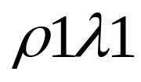
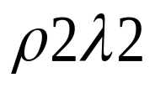
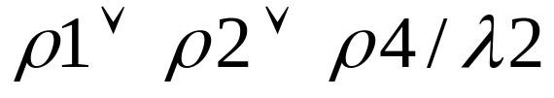

Для автомата Мили
X1
X2
X3
X4

Slide 8





Для автомата Мура
X1
X2
X3

Slide 9




Для асинхронного автомата
X1
X2
X3

Slide 10
Матричный способ задания автоматов
 | X1 | X2 | X3
X1 | 1 2 | 2 1 | -
X2 | 1 v 3/ 2 | - | 2 3
X3 | - | - | 2 1

Slide 11
Переход от автомата Мили к автомату Мура и обратно

Slide 12









Переход от автомата Мура к автомату Мили способом задания графа
X1
X1
X2
X4
X2
X4
X3
X3

Slide 13
Переход от автомата Мура к автомату Мили табличным способом
Для автомата Мура
Для автомата Мили
 |  | 1 | 2 | 3
1 | X1 | X1 | X2 | X4
2 | X2 | X2 | X3 | X1
1 | X3 | X1 | X3 | X4
3 | X4 | X1 | X1 | X4
 | 1 | 2 | 3
X1 | 1 | 2 | 3
X2 | 2 | 1 | 1
X3 | 1 | 1 | 3
X4 | 1 | 1 | 3

Slide 14
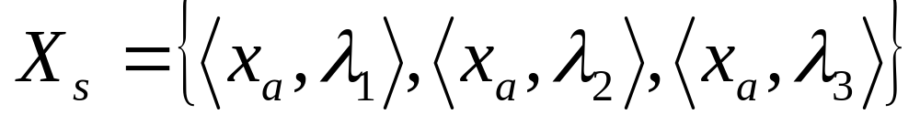
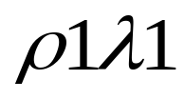

Переход от автомата Мили к автомату Мура
x_{a}

Slide 15









Переход от автомата Мили к автомату Мура
Для автомата Мили Для автомата Мура
x_{m}’₁
x_{m}
x_{s}
x_{s}
x_{m2}

Slide 16
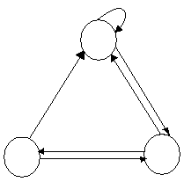
Переход от автомата Мили к автомату Мура
x₁
x₂
x₃

Slide 17
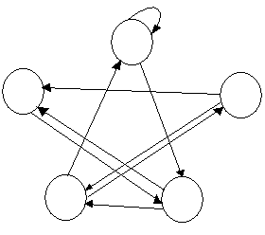
Переход от автомата Мили к автомату Мура
Автомат Мура
b1
b2
b5
b3
b4

Slide 18
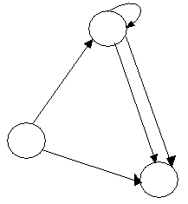
Переход от автомата Мили к автомату Мура
x2
x1
x3

Slide 19
Минимизация полностью определённых автоматов

Slide 20

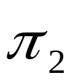
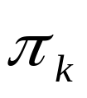
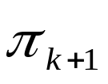
Алгоритм минимизации числа внутренних состояний полностью определённого автомата
Находятся последовательные разбиения , ,… множества X до тех пор, пока на каком-то (k+1) шаге не окажется, что это разбиение ничем не отличается от предыдущего. Доказано, что в этом случае ( = ) и есть необходимое нам разбиение, и дальнейшее сокращение числа внутренних состояний автомата невозможно.

Slide 21
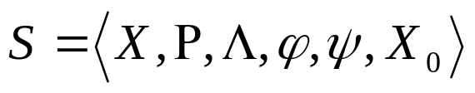
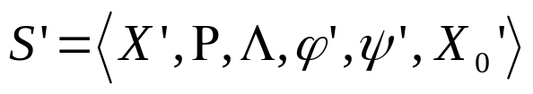
Алгоритм минимизации числа внутренних состояний полностью определённого автомата
В каждом классе эквивалентности разбиения выбирается по одному элементу, который образует множество X’.

Slide 22





Алгоритм минимизации числа внутренних состояний полностью определённого автомата
3. Функции переходов и функция выходов для автомата определяются на множестве оставшихся внутренних состояний и множестве входных сигналов. Для этого в таблице переходов вычеркиваются столбцы, соответствующие состояниям, не вошедшим в множество , а в оставшихся столбцах таблицы переходов все состояния заменяются на эквивалентные из множества . В таблице выходов столбцы вычёркиваются.
4. В качестве начального состояния выбирается одно из состояний, эквивалентных X₀. На практике лучше взять само X₀.

Slide 23



Минимизация автомата Мили
Таблица переходов
 | X₁ | X₂ | X₃ | X₄ | X₅ | X₆ | X₇ | X₈ | X₉ | X₁₀ | X₁₁ | X₁₂
₁ | X₁₀ | X₁₂ | X₅ | X₇ | X₃ | X₇ | X₃ | X₁₀ | X₇ | X₁ | X₅ | X₂
₂ | X₅ | X₈ | X₆ | X₁₁ | X₉ | X₁₁ | X₆ | X₄ | X₆ | X₈ | X₉ | X₈
Таблица выходов
 | X₁ | X₂ | X₃ | X₄ | X₅ | X₆ | X₇ | X₈ | X₉ | X₁₀ | X₁₁ | X₁₂
₁ | ₁ | ₁ | ₂ | ₂ | ₁ | ₂ | ₁ | ₁ | ₂ | ₂ | ₂ | ₂
₂ | ₂ | ₂ | ₁ | ₁ | ₂ | ₁ | ₂ | ₂ | ₁ | ₁ | ₁ | ₁
={X₁,X₂,X₅,X₇,X₈} B₁,
{X₃,X₄,X₆,X₉,X₁₀,X₁₁,X₁₂ } B₂

Slide 24
Минимизация автомата Мили
 | X₁ | X₂ | X₅ | X₇ | X₈ |  | X₃ | X₄ | X₆ | X₉ | X₁₀ | X₁₁ | X₁₂
₁ | B₂ | B₂ | B₂ | B₂ | B₂ |  | B₁ | B₁ | B₁ | B₁ | B₁ | B₁ | B₁
₂ | B₁ | B₁ | B₂ | B₂ | B₂ |  | B₂ | B₂ | B₂ | B₂ | B₁ | B₂ | B₁
={X1,X2} C₁,
{X5,X7,X8} C₂,
{X₃,X₄,X₆,X₉,X₁₁} C₃,
{X₁₀,X₁₂} C₄,

Slide 25
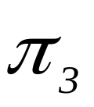
Минимизация автомата Мили
 | X₁ | X₂ |  | X₅ | X₇ | X₈ |  | X₃ | X₄ | X₆ | X₉ | X₁₁ |  | X₁₀ | X₁₂
₁ | C₄ | C₄ |  | C₃ | C₃ | C₄ |  | C₂ | C₂ | C₂ | C₂ | C₂ |  | C₁ | C₁
₂ | C₂ | C₂ |  | C₃ | C₃ | C₃ |  | C₃ | C₃ | C₃ | C₃ | C₃ |  | C₂ | C₂
= {X1,X2} D₁,
{X5,X7} D₂
{X8} D₃
{X3,X4,X6,X9,X11} D₄
{X10,X12} D₅

Slide 26
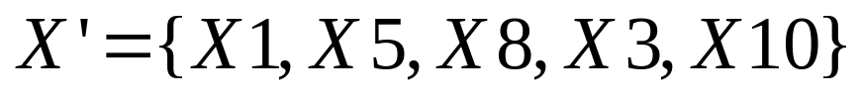
Минимизация автомата Мили
 | X₁ | X₃ | X₅ | X₈ | X₁₀
₁ | X₁₀ | X₅ | X₃ | X₁₀ | X₁
₂ | X₅ | X₃ | X₃ | X₃ | X₈
 | X₁ | X₃ | X₅ | X₈ | X₁₀
₁ | ₁ | ₂ | ₁ | ₁ | ₂
₂ | ₂ | ₁ | ₂ | ₂ | ₁

Slide 27
Минимизация автомата Мура
 | ₁ | ₁ | ₃ | ₃ | ₃ | ₂ | ₃ | ₁ | ₂ | ₂ | ₂ | ₂
 | X₁ | X₂ | X₃ | X₄ | X₅ | X₆ | X₇ | X₈ | X₉ | X₁₀ | X₁₁ | X₁₂
₁ | X₁₀ | X₁₂ | X₅ | X₇ | X₃ | X₇ | X₃ | X₁₀ | X₇ | X₁ | X₅ | X₂
₂ | X₅ | X₇ | X₆ | X₁₁ | X₉ | X₁₁ | X₆ | X₄ | X₆ | X₈ | X₉ | X₈

Slide 28
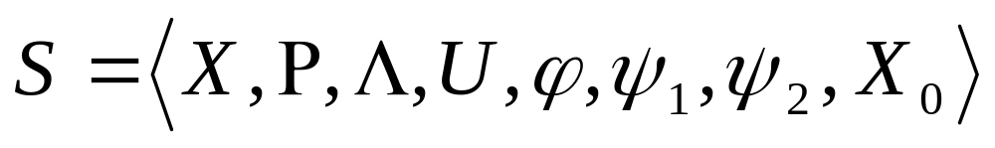



Совмещённая модель автомата (C-автомата )
ЛП
ЭП

Slide 29
Совмещённая модель автомата (C-автомата )
Таблица переходов:
Таблица выходов:
 | X1 | X2 | X3 | X4
1 | X2 | X3 | X1 | X2
2 | X4 | X2 | X1 | X3
 | U1 | U2 | U1 | U3
 | X1 | X2 | X3 | X4
1 | 1 | 2 | 1 | 2
2 | 2 | 2 | 1 | 2

Slide 30
Структурный синтез С-автомата
b_{m} | q_{i} | b_{s}
B₁ | Q₁ | B₁
B₁ | Q₂ | B₂
B₁ | Q₃ | B₃
B₂ | Q₃ | B₁
B₂ | Q₁ | B₂
B₂ | Q₂ | B₃
B₃ | Q₂ | B₁
B₃ | Q₃ | B₂
B₃ | Q₁ | B₃

Slide 31
Структурный синтез С-автомата
Таблица переходов Таблица выходов
 | a₁ | a₂ | a₃
z₁ | a₂ | - | a₁
z₂ | a₃ | a₁ | -
z₃ | a₂ | a₃ | a₃
 | u₁ | u₂ | u₃
 | a₁ | a₂ | a₃
z₁ | w₁ | - | w₂
z₂ | w₄ | w₃ | -
z₃ | w₂ | w₁ | w₃

Slide 32
Структурный синтез С-автомата
Таблица переходов автомата памяти
 | b₁ | b₂
q₁ | b₁ | b₂
q₂ | b₂ | b₁
Произведем кодирование входных сигналов ЭАП (α - функция возбуждения памяти):
Произведем кодирование выходных сигналов с элементов памяти:
 | α
q₁ | 0
q₂ | 1
 | τ
b₁ | 0
b₂ | 1

Slide 33
Структурный синтез С-автомата
Используя данную кодировку, заполним таблицу переходов автомата памяти:
 | b₁ | b₂
q₁ | b₁ | b₂
q₂ | b₂ | b₁
 | 0 | 1
0 | 0 | 1
1 | 1 | 0

Slide 34







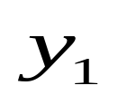

Структурный синтез С-автомата
Структурная схема автомата
КС2
КС1
П1
П2

Slide 35
Структурный синтез С-автомата
Произвольно закодируем набор входных, выходных сигналов и внутреннего состояния:
 | τ₁ | τ₂ |  |  | x₁ | x₂ |  |  | y₁ | y₂ |  |  | r
а₁ | 0 | 0 |  | z₁ | 0 | 0 |  | w₁ | 1 | 0 |  | u₁ | 1
a₂ | 0 | 1 |  | z₂ | 0 | 1 |  | w₂ | 0 | 0 |  | u₂ | 0
a₃ | 1 | 1 |  | z₃ | 1 | 0 |  | w₃ | 1 | 1
 |  |  |  |  |  |  |  | w₄ | 0 | 1

Slide 36
Структурный синтез С-автомата
Заменим теперь таблицы переходов и выходов абстрактного автомата с учетом принятой кодировки.
Таблица переходов структурного Таблица выходов:
С-автомата
 | 00 | 01 | 11
00 | 01 | - | 00
01 | 11 | 00 | -
10 | 01 | 11 | 11
 | 1 | 0 | 1
 | 00 | 01 | 11
00 | 10 | - | 00
01 | 01 | 11 | -
10 | 00 | 10 | 11

Slide 37
Структурный синтез С-автомата
Таблица переходов элементарного автомата памяти:
 | 0 | 1 |  | τ_{исх} | α | τ _{вых}
0 | 0 | 1 |  | 0 | 0 | 0
1 | 1 | 0 |  | 0 | 1 | 1
 |  |  |  | 1 | 0 | 1
Таблица переходов С-автомата:
Модифицированная таблица переходов:
 | 00 | 01 | 11
00 | 01 | - | 00
01 | 11 | 00 | -
10 | 01 | 11 | 11
 | 00 | 01 | 11
00 | 01 | - | 11
01 | 11 | 01 | -
10 | 01 | 10 | 00

Slide 38
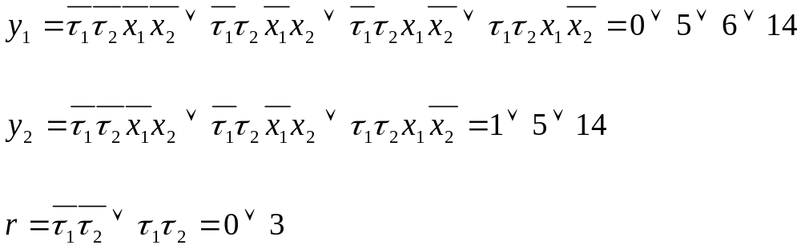
Схема КС1 должна реализовать следующие функции:
y1 = y1(τ1,τ2,x1,x2);
y2 = y2(τ1,τ2,x1,x2);
α1 = α1(τ1,τ2,x1,x2);
α2 = α2(τ1,τ2,x1,x2).
Схема КС2 должна реализовать следующие функции:
r1 = r1(τ1,τ2).
Из отмеченной таблицы выходов структурного С-автомата получаем

Slide 39

1
α₁
α₂
П1
П2
1
1
&
&
&
&
&
&

